Slide 1


Методы NLP в задачах кибербезопасности
Чернышов Юрий
ychernyshov@ussc.ru

Slide 2

Программа модуля
Предметная область NLP: история развития, обзор задач и алгоритмов, фреймворки
Инструменты
Обработка данных: токенизация, лемматизация и стемминг, векторизация
Представление слов в виде чисел: «мешок слов», TF-IDF, эмбеддинги
LSA
Рекуррентные сети
Методы векторизации текста(Word2vec, FastText, GloVe, Elmo, Bert, TF-IDF)
Применение к кибербезопасности
Сбор и генерация данных
Аналитика
Комплексные решения

Slide 3
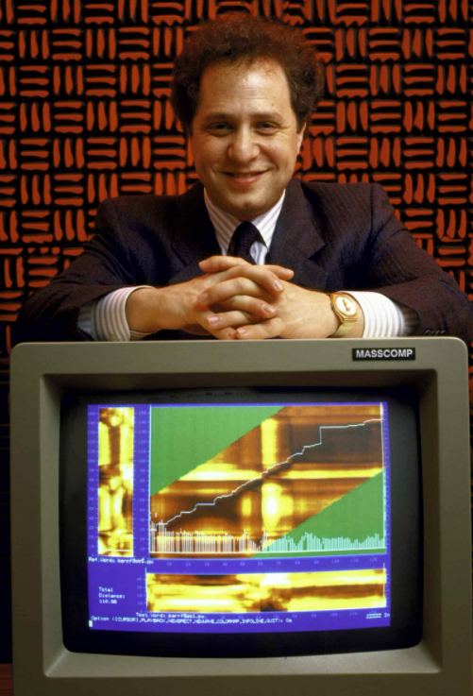
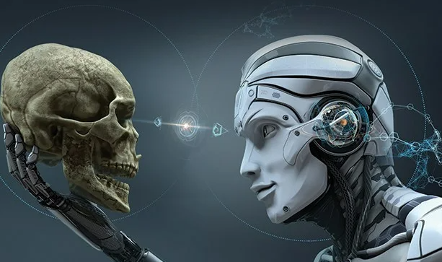
Язык людей и машин
NLP одно из направлений на пути движения к сильному искусственному интеллекту (AGI)
Рей Курцвейл – неизбежен симбиоз людей и машин “Transcend: nine steps to living well forever”

Slide 4
Некоторые примеры задач NLP
Анализ языка:
language modelling,
sentiment analysis,
text classification,
Named entity recognition,
natural language inference,
relation extraction,
semantic parsing,
coreference resolution,
entity linking,
relational reasoning,
semantic composition,
language identification and translation,
intent detection and classification,
stance and fake news detection, rumor detection, hate speech detection, clickbait detection, abuse detection.
Генерация языка:
question-answering systems,
text and dialogues generation,
text summarization,
slot filling for knowledge base population tasks,
scripts and programming code generation.

Slide 5
Прикладные решения, использующие NLP
Чат боты, диалоговые системы
Поисковые системы (в т.ч. предиктивные)
Системы мониторинга и аналитики
Распознавание и генерация документов
Автоматический перевод с одного языка на другой
Прикладной анализ документов: аннотирование, антиплагиат

Slide 6
Интуиция, лежащая в основе NLP методов
Представление элемента естественного языка (символ, слово, предложение, текст) в числовом виде
Использование огромных наборов текстов (wiki) для учета разнообразия языка
Необходимы большие вычислительные мощности
В промышленных решениях пайплайн состоит из нескольких отдельных систем

Slide 7
Фреймворки
Sklearn – базовые классификаторы, обработка данных и много всего интересного
Nltk – обработка текста: стеммеры на любой вкус, стоп-слова для многих языков
Spacy – Высокоуровневый инструмент обработки текста на 106 языках
Tensorflow, pytorch – Конструирование и обучение глубоких сетей

Slide 8
Основные операции в конвейере NLP
Очистка(удаление стоп-слов)
Лемматизация и/или Стемминг
Токенизация(представление слова в виде числа)
Векторизация(представление токена в виде вектора)
Различные модели ML (классификация, регрессия, кластеризация, seq2seq модели)

Slide 9
Классификация текста
Векторизация
Классификатор
Рекуррентные нейронные сети

Slide 10
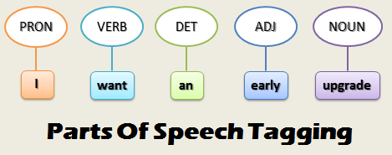
Part-of-Speech Tagging (POS)
Частеречная разметка
Как правило мы используем pymorphy2
Либо решаем задачу классификации слова по частям речи, склонениям, роду, падежу и тд

Slide 11
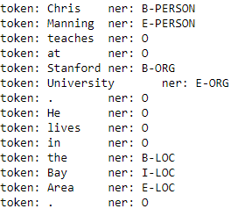
Named Entity Recognition (NER)
В данной задаче мы должны научить модель извлекать именованные сущности, такие как названия организаций, городов, имена людей
С точки зрения машинного обучения, эта задача решается с помощью классификации каждого токена в последовательности после чего
Notes:
Зависит от типа сущностей, можно использовать как обученные модели, так и обучить свою, теперь уже отправляя на вход последовательность токенов(предложение), а классифицировать каждое слово отдельно, используя высокоуровневые признаки(часть речи, склонение, наличие в слове заглавных букв, те же признаки у соседних токенов)

Slide 12
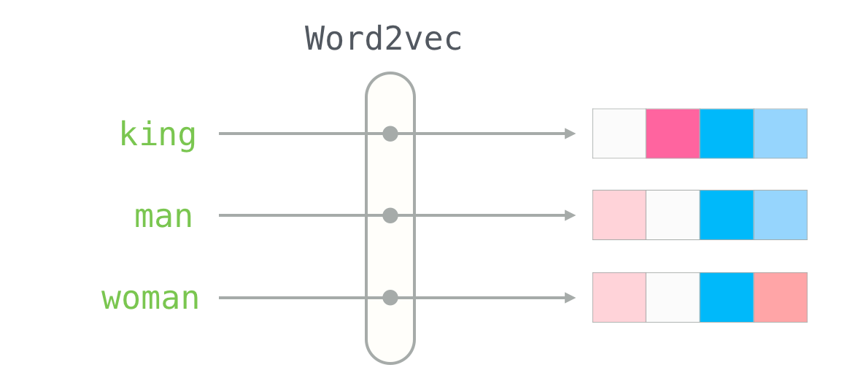
Natural Language Understanding (NLU)
Cамый простой способ научить алгоритм понимать текст – получить векторное представление семантики каждого слова в нем.
Notes:
Имеет смысл привести пример с King – man = queen

Slide 13
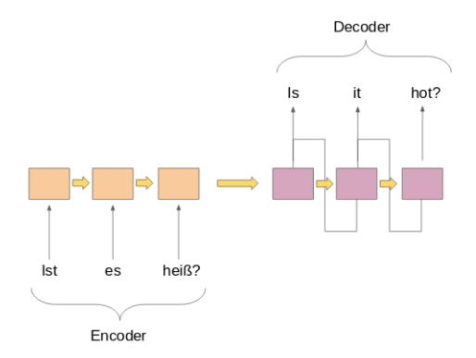
Машинный перевод
Рекуррентные нейронные сети – пусть и наивное решение, но работает на последовательностях небольшой длины

Slide 14
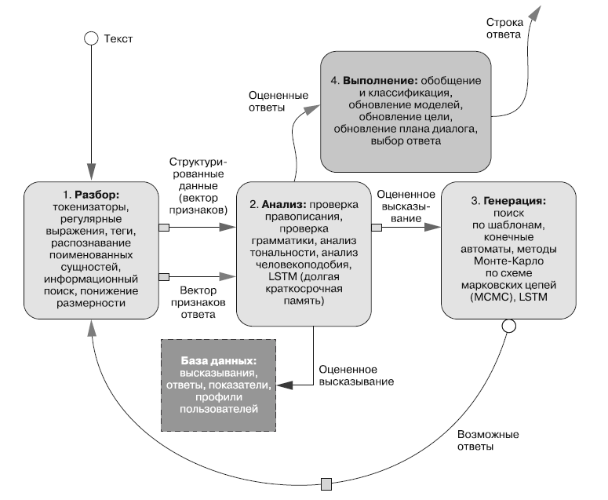
Пример организации работы чат-бота
Несколько типовых этапов

Slide 15
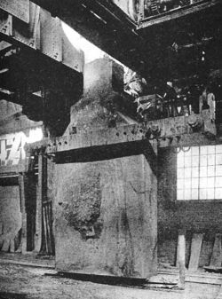
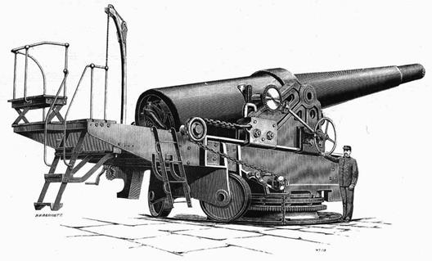
Применение ИИ в кибербезопасности
Атака
маскировка, адаптация зловреда
интеллектуальный подбор данных
фишинг
DeepFake
RL для определения тактики атаки
Оборона
продвинутый мониторинг и анализ
распознавание 0-day атак
форензика
реагирование
RL для определения защитных мер

Slide 16
Некоторые задачи в кибербезопасности, в которых используется NLP
Анализ сетевого трафика
Анализ зловредов
Выявление и предсказание событий
Генерирование информации
Определение типа (класса) информации
Анализ кода
Threat Intelligence
Подмена авторства аудио или текста (фейки)
Сбор информации
Фишинг
Детектирование аномалий
Цензура
Управление рисками
DGA
Анализ тематики (domain)
Обнаружение информационных атак
Оценка уязвимостей
Дезинформация

Slide 17
Сбор информации
OSINT (социальные сети, новости, сайты, форумы)
поиск информации об уязвимостях
Сбор данных для DeepFake (текст, видео, аудио)
анти-OSINT
Поиск сведений об уязвимости (ПО, системы, объекта)
Выявление опасного для предприятия или человека контента
Распознавание информационной атаки на предприятие
Распознавание злонамеренной активности (подготовка атаки APT группировки)

Slide 18
Моделирование (генерация) информации
Генеративные сети, GPT-3 от OpenAI
Фейки (фишинг, cайты, DGA)
Фейковые чат-боты
Обфускация
Создание «искажающего» контента
Интеллектуальный подбор (пароль, URL)
Honey-pots (ловушки)
Обфускация
Создание сложных паролей

Slide 19
Анализ трафика
OSINT
Распознавание структуры сети
Определение состава и версий программного обеспечения (подбор уязвимостей)
сотрудники, отделы, отношения, …
Распознавание зловредов в трафике
Реверс-инжениринг неизвестных протоколов (структура взаимодействия, C&C язык)
Выявление автоматически сгенерированных доменных имен для “domain fluxing”, используемых ботнетами

Slide 20
Анализ и защита кода
Поиск информации об уязвимостях в открытых источниках
Интеллектуальный анализ открытого кода (и, если доступен, закрытого)
Анализ кода, тестирование
Рекомендации по повышению защищенности кода
Автоматизация написания защищенного кода

Slide 21
Поведенческий анализ
Определение пользователей, склонных поддаться фишинговой атаке, формирование правил эффективной атаки
Повышение эффективности фейкового чат-бота
Выявление злонамеренного или опасного поведения
Дополнительная идентификация
Анализ эмоций

Slide 22
Базы знаний
Определение пользователей, склонных поддаться фишинговой атаке, формирование правил эффективной атаки
Повышение эффективности фейкового чат-бота
Парсинг источников (сайты, форумы, каналы в мессенджерах)
Поиск информации об уязвимостях
Мониторинг активности APT групп
Автоматизация защиты (SOAR)
Обогащение информации об инцидентах
Ретроспективная корреляция (форензика)

Slide 23
Ссылки
Хобсон Лейн, Ханнес Хапке, Коул Ховард «Обработка естественного языка в действии»
https://medium.com/@ursachi/role-and-applications-of-nlp-in-cybersecurity-333d9280c737
Переведенная на русский язык матрица MITRE от Positive Technologies https://mitre.ptsecurity.com/ru-RU/techniques
Сравнение лучших практик по анализу рисков ИБ с методикой моделирования ФСТЭК https://sborisov.blogspot.com/2021/11/blog-post.html
Introducing D3fend https://www.youtube.com/watch?v=7_DY1ULVapQ
https://insights.sei.cmu.edu/blog/artificial-intelligence-in-practice-securing-your-code-using-natural-language-processing/

Slide 24
Спасибо за внимание!

